Slide 1

MÓDULO 4 – Estruturas condicionais
Universidade de Uberaba
Marcio Salmazo Ramos

Slide 2
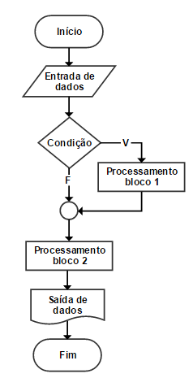
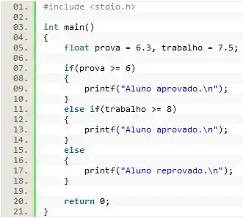
Estrutura Condicional
As estruturas condicionais permitem a tomada de decisões e alterações no fluxo de execução com base em testes lógicos.
As principais estruturas condicionais no C são:
  if (simples)
  If-else (composto)
  Encadeamento else-if
  Switch-case
Para as condicionais, são utilizados
operadores Lógicos e Relacionais.
Notes:
Observação: 5 % 2=1 porque 2*2=4 (sobrando 1)

Slide 3
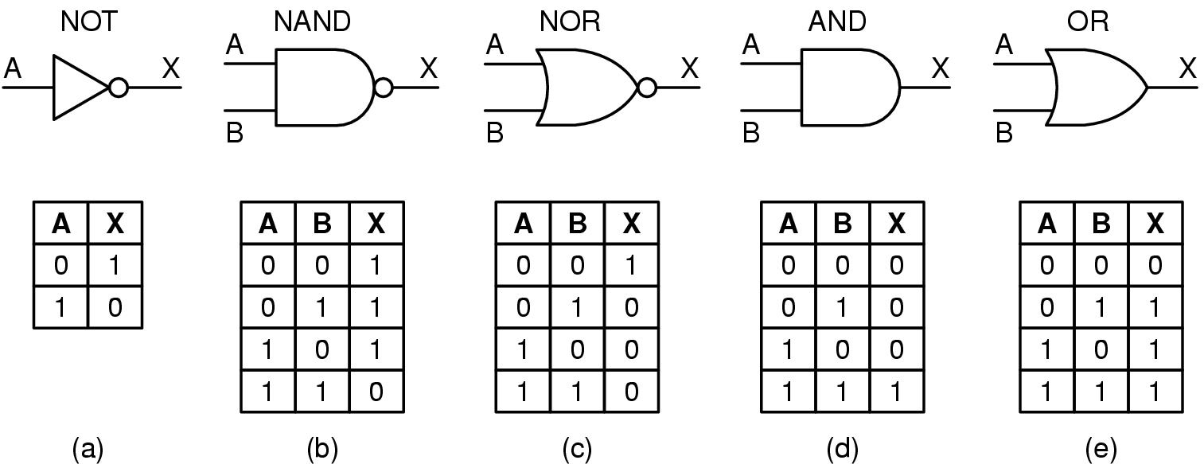
Operadores Lógicos
Servem unir proposições (de acordo com a lógica proposicional). São mais utilizados em condicionais (porém não são exclusivos)
  E / AND (&&): Retorna verdadeiro apenas se os dois lados forem verdadeiros
  OU / OR (||): Retorna verdadeiro se pelo menos um dos lados for verdadeiro
  NÃO / NOT (!): Inverte o valor do teste (o que é verdadeiro vira falso, e vice-versa)
Notes:
Observação: 5 % 2=1 porque 2*2=4 (sobrando 1)

Slide 4
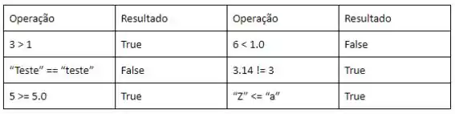
Operadores Relacionais (Comparadores)
Servem para comparar valores, retornando “1” para verdadeiro e “0” para falso. São mais utilizados em condicionais (porém não são exclusivos)
  == → Igual a
  != → Diferente de
  > → Maior que
  < → Menor que
  >= → Maior ou igual a
  <= → Menor ou igual a
Exemplos:
Notes:
Observação: 5 % 2=1 porque 2*2=4 (sobrando 1)

Slide 5
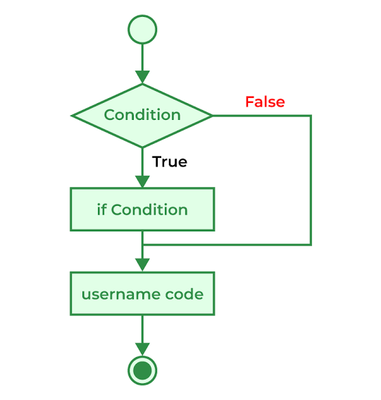
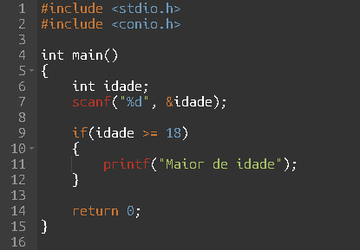
Comando IF
Análogo ao SE-ENTÃO do Visual G.
A execução de um determinado bloco de comando é executada somente se uma condição for satisfeita.
Caso a condição não seja satisfeita, o programa apenas segue a execução.
Code
Notes:
Observação: 5 % 2=1 porque 2*2=4 (sobrando 1)

Slide 6
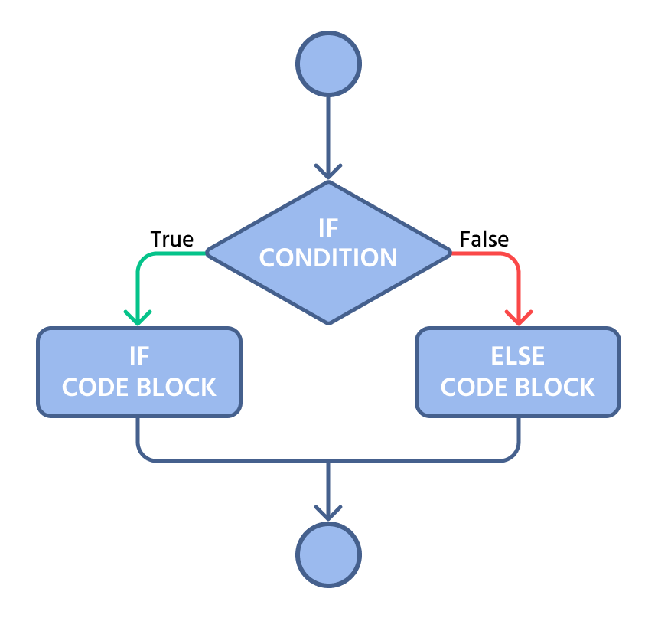
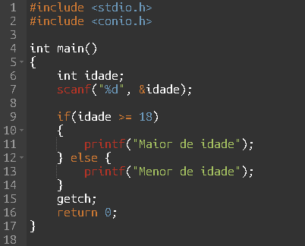
Comando IF-ELSE
Análogo ao SE-ENTÃO-SENÃO do Visual G.
A execução de um determinado trecho é executada somente se a condição for satisfeita.
Caso a condição não seja satisfeita, um outro bloco de comando é executado.
Notes:
Observação: 5 % 2=1 porque 2*2=4 (sobrando 1)

Slide 7
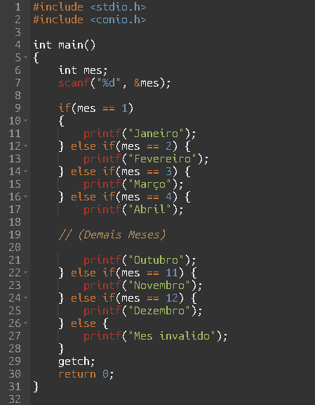
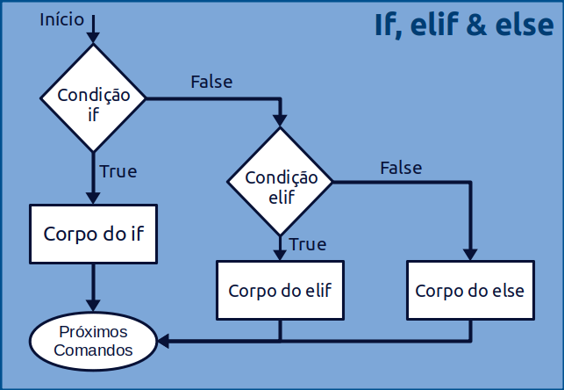
Encadeamento de IF-ELSE
Caso existam múltiplas condições à serem analisadas, os operadores de if e else podem ser encadeados sequencialmente.
Notes:
Observação: 5 % 2=1 porque 2*2=4 (sobrando 1)

Slide 8
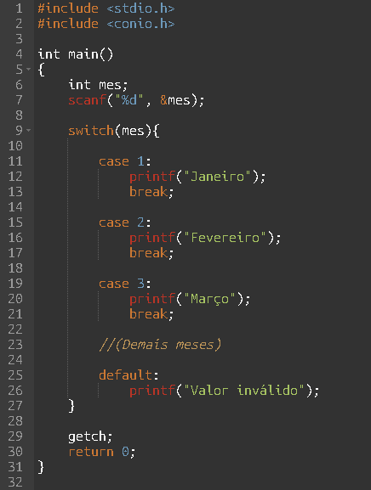
Comando SWITCH-CASE
Busca simplificar o encadeamento de código do if-else
Testa o valor de uma variável e o compara com constantes inteiras ou caracteres em vários blocos
Se nenhum dos casos for satisfeito, o bloco default é executado
Break sai imediatamente do switch, continuando a execução do código
O último caso (default) não precisa de break, por estar no fim.
Notes:
Observação: 5 % 2=1 porque 2*2=4 (sobrando 1)

Slide 9
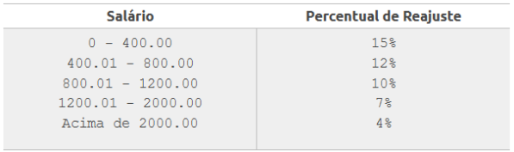
Exercícios de Fixação
Uma empresa concedeu um aumento de salários a seus funcionários de acordo com a tabela. Leia o salário do funcionário, calcule e mostre o novo salário.
Leia um valor inteiro entre 1 e 12. Informe o mês correspondente ao numero inserido.
Leia um valor e informe se ele é par ou impar e se é positivo ou negativo.

